Slide 1

INDICKÁ FILOSOFIE III
Číslo projektu | CZ.1.07/1.5.00/34.0950
Označení materiálu | VY_32_INOVACE_mix2_zsv03
Soubor | zsv03_indická filosofie_III.pptx
Název školy | Gymnázium Kladno
Autor | Mgr. Jiří Beran, Mgr. Marie Kohoutová
Anotace | Prezentace seznamuje s myšlením a představiteli hinduismu a džinismu.
Předmět | Základy společenských věd
Tematická oblast | Indická filosofie
Téma | Hinduismus, Džinismus
Očekávané výstupy | Seznámit se základy myšlení, představiteli hinduismu a džinismu.
Klíčová slova | Hinduismus, brahma, Šiva,džinismus, Mahávíra
Druh učebního materiálu | prezentace
Cílová skupina | vyšší stupeň osmiletého gymnázia, čtyřleté gymnázium
Ověřeno | 25.11.2014, SSV
Zdroje uvedeny na konci dokumentu.

Slide 2
Indická filosofie III.
Hinduismus
Džinismus

Slide 3
Dělení indické filosofie
1. Pravověrné (ortodoxní) školy
- Njája, Vaišéšika, Sánkhja, Jóga
2. Jinověrné (neortodoxní) školy
- Čárváka, Džinismus, Buddhismus
3. Politicky orientovaná filosofie

Slide 4
Hinduismus
= označení pro velké množství náboženských a filosofických směrů, zvyklostí a tradic
Jedna miliarda vyznavačů
Uznávání védských tradic
Hinduismus není možno považovat za náboženství v evropském smyslu, nýbrž je to dharma (způsob bytí)

Slide 5
Základní náboženské představy
- SVĚT
Teorie o vzniku světa – z Manuova zákoníku
Stvořitel celého světa je bůh Brahma
Svět netrvá věčně, je periodicky ničen a znovu tvořen (čas je cyklický)
Cyklus 4 věků (mahájuga), pak rozplynutí
Pět živlů: oheň, vzduch, voda, země, prostor
Tři guny – „kvality“ -> čistota, neklid, temnota

Slide 6
Základní náboženské představy
- Člověk
Důležitá - nauka o reinkarnaci -> lidská duše se po smrti narodí do jiného těla.
Kde a v jakých podmínkách se narodí, určuje karma -> člověk si svými činy vytváří buď dobrou, nebo špatnou karmu, která se hromadí a projevuje se v tomto a příštích zrozeních.
Tento zákon je zcela nezávislý na bozích – je to příčina a následek a člověk se dopadu své karmy nemůže vyhnout.
Z tohoto koloběhu zrození (samsára), který je považován za velice strastný, je možno se dostat jedině vysvobozením (mókša).
Zásadní předěl pro hinduismus není smrt, ale dosažení mókši.

Slide 7
Základní náboženské představy
-USPOŘÁDÁNÍ SPOLEČNOSTI
Obyvatelstvo se dělí na čtyři varny + nedotknutelné, kteří se nacházejí mimo varny. Kasty dělí obyvatelstvo podle povolání – kasta hrnčířů, hudebníků apod..
Varna je děděna po rodičích, nelze ji během života měnit, pouze klesnout.
Gótra – „rod“ – při svatbě musí mít ženich a nevěsta stejnou kastu, ale odlišnou gótru.

Slide 8
Bohové hinduismu
Mnoho bohů, nejvýznamnější tři tvoří „trinúrtí“(triádu) – Brahma, Višnu a Šiva
Brahmáni považují za hlavního boha Šivu
Brahma – stvořitel
Višnu – udržovatel. Jiná vtělení tohoto boha jsou Ráma, Kršna.
Šiva- ničitel

Slide 9
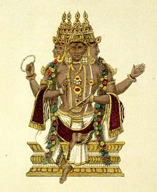
Bohové hinduismu - Brahma

Slide 10
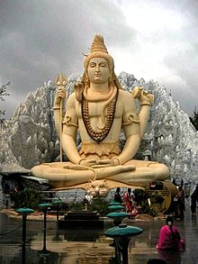
Bohové hinduismu - Šiva

Slide 11
Bohové hinduismu
  Uctívané bohyně
Brahmova dcera Sarasvatí je bohyní literatury a umění.
Višnuova manželka Lakšmí je bohyní štěstí.
Šivova manželka je Párvatí. Přitažlivá. Objevuje se v mnoha podobách – děsivá Kálí.

Slide 12
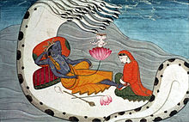
Bohové hinduismu Višnu a Lakšmí

Slide 13
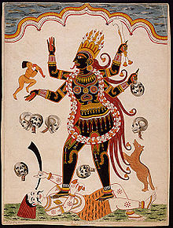
Bohové hinduismu - Kálí

Slide 14
Džinismus
Neortodoxní systém indické filosofie, reakce na hinduismus
Vznikl v 8. stol. př.n.l., v 5. stol. př.n.l. zreformován Mahávírou
Kolem roku 540 př. n. l., ve věku 28 let, opustil Mahávíra svou bohatou rodinu -> vzdal se světských radostí a dvanáct let žil jako asketa z almužen, putoval a meditoval. Když mu bylo 40 let, dosáhl vševědoucího osvícení. Od té doby zasvětil Mahávíra celý svůj život předávání znalostí a během 72 let kázal své náboženské přesvědčení.
Gándhí – vyznavač džinismu

Slide 15
Džinismus
Základní 4 sliby:
- nebrat, co není darováno
- nelhat (nevést nepravdivé řeči)
- zříci se světské rozkoše
- nezabíjet nic živého, tj. nezabít ani neobtěžovat žádné zvíře (přecezovat pitnou vodu pro odstranění drobných živočichů, nosit závoj, abychom nevdechli hmyz atp.)
Džinisté jsou vegetariáni, zametají před sebou, živi jsou z almužen, meditují

Slide 16
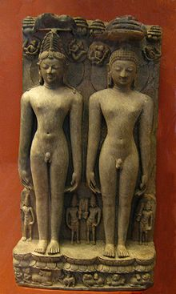
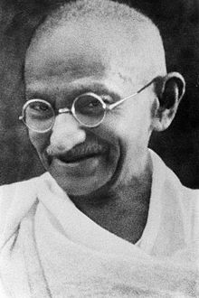
Představitelé džinismu
Mahávíra Gándhí
Obr. č. 6

Slide 17
Zdroje
Vlastní poznámky, výpisky
[1] AUTOR NEUVEDEN. Wikipedia cz [online]. [cit. 1.12.2012]. Dostupný pod licencí Creative Commons na WWW: http://cs.wikipedia.org/wiki/Brahmá
[2] AUTOR NEUVEDEN. Wikipedia cz [online]. [cit. 1.12.2012]. Dostupný pod licencí Creative Commons na WWW: http://cs.wikipedia.org/wiki/Šiva
[3] AUTOR NEUVEDEN. Wikipedia cz [online]. [cit. 1.12.2012]. Dostupný pod licencí Creative Commons na WWW: http://cs.wikipedia.org/wiki/Višnuv
[4] AUTOR NEUVEDEN. Wikipedia cz [online]. [cit. 1.12.2012]. Dostupný pod licencí Creative Commons na WWW: http://cs.wikipedia.org/wiki/Kálí
[5] AUTOR NEUVEDEN. Wikipedia cz [online]. [cit. 1.12.2012]. Dostupný pod licencí Creative Commons na WWW: http://cs.wikipedia.org/wiki/Mahávíra
[6] volné dílo. [cit. 1.12.2012]. Doba ochrany majetkových autorských práv již vypršela. Mohandas K. Gandhi.
Dostupný na WWW: http://commons.wikimedia.org/wiki/File:Portrait_Gandhi.jpg

